Slide 1
ΕΞΕΤΑΣΕΙΣ ΣΤΗΝ ΚΥΗΣΗ
ΤΕΣΤ ΠΑΠ-ΚΥΤΤΑΡΟΛΟΓΙΚΟΣ ΕΛΕΓΧΟΣ ΤΡΑΧΗΛΙΚΟΥ ΕΠΙΧΡΙΣΜΑΤΟΣ
ΟΠΩΣΔΗΠΟΤΕ ΓΙΝΕΤΑΙ ΣΤΗΝ ΚΥΗΣΗ ,ΕΆΝ ΔΕΝ ΕΧΕΙ ΓΙΝΕΙ ΜΕΧΡΙ ΤΟΤΕ Η ΑΝ ΕΧΕΙ ΠΕΡΑΣΕΙ ΑΡΚΕΤΟ ΧΡΟΝΙΚΟ ΔΙΑΣΤΗΜΑ
ΣΚΟΥΡΑ ΕΜΦΑΝΙΣΗ Ο ΤΡΑΧΗΛΟΣ
Η ΠΛΑΚΩΔΗΣ ΜΕΤΑΠΛΑΣΗ ΦΥΣΙΟΛΟΓΙΚΟ ΦΑΙΝΟΜΕΝΟ

Slide 2
ΣΥΝΕΧΕΙΑ Τ/Ρ
4.ΕΚΣΤΡΟΦΗ ΖΩΝΗΣ ΜΕΤΑΠΛΑΣΗΣ-ΜΕΤΑΜΟΡΦΩΣΗΣ-ΕΚΤΡΟΠΙΟ
5.ΕΚΘΕΣΗ ΚΥΛΙΝΔΡΙΚΩΝ ΚΥΤΤΑΡΩΝ ΣΤΟ ΟΞΙΝΟ ΡΗ ΤΟΥ ΚΟΛΠΟΥ
6.ΠΡΕΠΕΙ ΝΑ ΕΝΗΜΕΡΩΣΟΥΜΕ ΤΟΝ ΚΥΤΤΑΡΟΛΟΓΟ ΌΤΙ Η ΕΞΕΤΑΖΟΜΕΝΗ ΕΊΝΑΙ ΕΓΚΥΟΣ

Slide 3
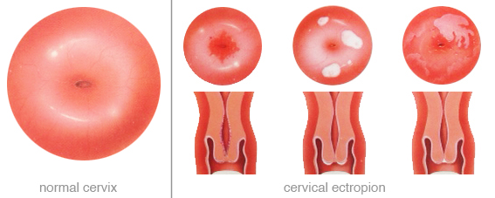

Slide 4
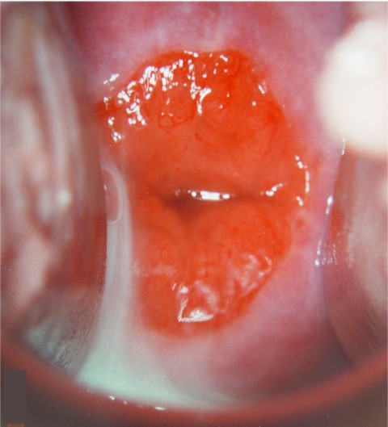

Slide 5
ΚΛΙΝΙΚΗ-ΓΥΝΑΙΚΟΛΟΓΙΚΗ ΕΞΕΤΑΣΗ
ΕΠΙΣΚΟΠΗΣΗ
Η ΕΞΕΤΑΣΗ ΜΑΣΤΩΝ ΔΥΣΚΟΛΗ ΛΟΓΩ ΤΟΥ ΟΙΔΗΜΑΤΟΣ+ΕΥΑΙΣΘΗΣΙΑΣ
ΠΡΙΝ ΤΗΝ ΕΞΕΤΑΣΗ ΝΑ ΕΞΗΓΟΥΝΤΑΙ ΣΤΗΝ ΠΡΩΤΟΕΞΕΤΑΖΟΜΕΝΗ ΤΑ ΒΗΜΑΤΑ ΤΗΣ ΕΞΕΤΑΣΗΣ

Slide 6
ΑΝΩΔΥΝΗ
ΜΕΤΑ ΑΝΑΦΕΡΕΤΑΙ Η ΠΙΘΑΝΗ ΔΙΑΓΝΩΣΗ
Η ΑΜΦΙΧΕΙΡΗ ΕΞΕΤΑΣΗ ΔΥΣΚΟΛΕΥΕΤΑΙ ΣΕ ΕΓΚΥΜΟΝΑ ΜΗΤΡΑ
ΜΕ ΙΔΙΑΙΤΕΡΗ ΠΡΟΣΟΧΗ

Slide 7
ΜΕΓΑΛΥΤΕΡΟ ΜΕΓΕΘΟΣ ΜΗΤΡΑΣ ΣΕ
ΙΝΟΜΥΩΜΑ
ΔΙΔΥΜΟ
ΜΥΛΗ
ΣΕ ΕΚΤΟΠΗ ΨΗΛΑΦΗΤΟ ΤΟ ΕΞΑΡΤΗΜΑ
ΣΕ ΠΑΛΙΝΔΡΟΜΗ ΤΟ ΜΕΓΕΘΟΣ ΜΙΚΡΟΤΕΡΟ ΑΠΌ ΤΟ ΑΝΑΜΕΝΟΜΕΝΟ

Slide 8
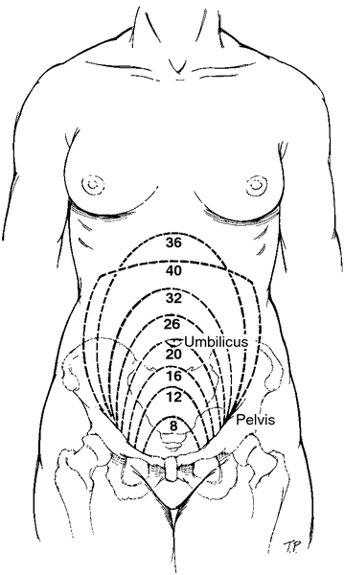

Slide 9
ΥΠΕΡΗΧΟΓΡΑΦΙΚΟΣ ΕΛΕΓΧΟΣ
ΜΑΙΕΥΤΙΚΗ ΔΙΑΓΝΩΣΗ
ΜΕΘΟΔΟΣ ΑΣΦΑΛΗΣ
ΔΙΑΘΕΣΙΜΗ
ΑΠΟΔΕΚΤΗ
ΕΠΑΝΑΛΗΨΙΜΟΤΗΤΑ

Slide 10
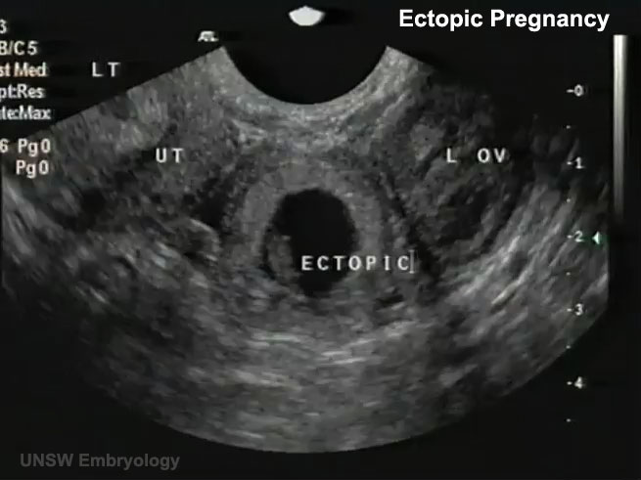
ΔΙΑΓΝΩΣΗ ΕΚΤΟΠΗΣ ΚΥΗΣΗΣ

Slide 11
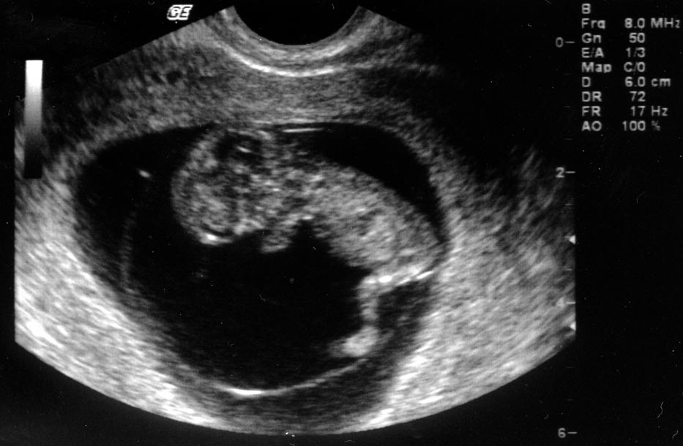
2.ΚΑΘΟΡΙΣΜΟΣ ΗΛΙΚΙΑΣ ΚΥΗΣΗΣ

Slide 12
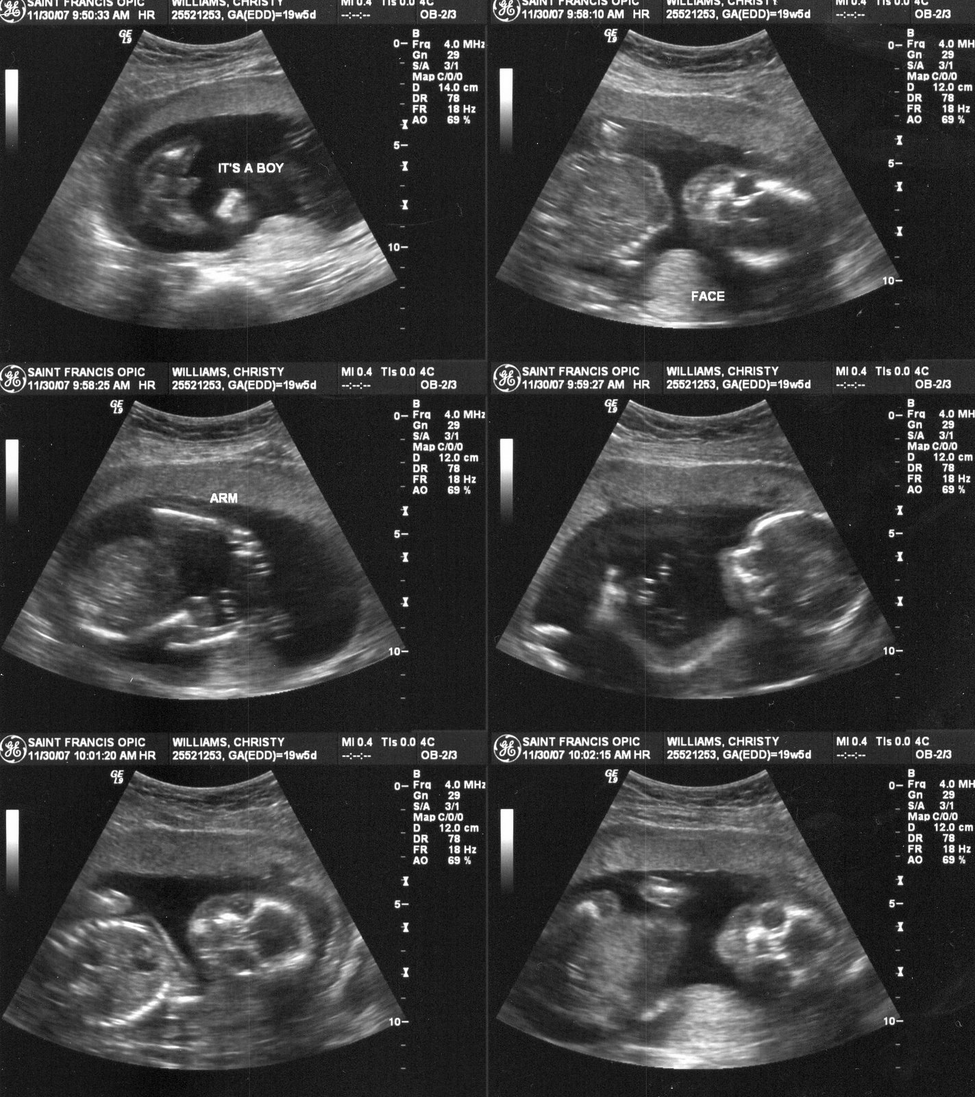
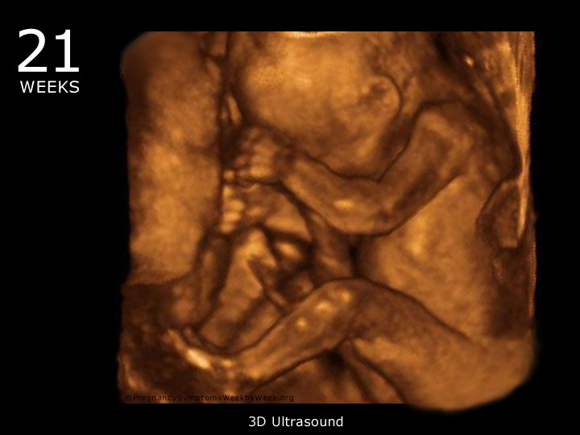
ΜΟΡΦΟΛΟΓΙΑ ΕΜΒΡΥΟΥ

Slide 13
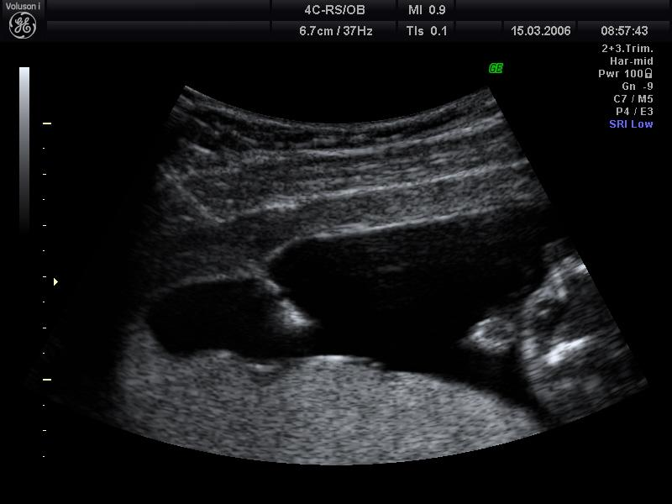
4.ΕΠΕΜΒΑΤΙΚΕΣ ΔΙΑΓΝΩΣΤΙΚΕΣ ΕΞΕΤΑΣΕΙΣ(ΑΜΝΙΟΚΕΝΤΗΣΗ-ΟΜΦΑΛΙΔΟΚΕΝΤΗΣΗ)

Slide 14
5.ΘΕΡΑΠΕΥΤΙΚΟΙ ΧΕΙΡΙΣΜΟΙ(ΕΝΔΟΜΗΤΡΙΑ ΜΕΤΑΓΓΙΣΗ ΑΙΜΑΤΟΣ)

Slide 15
ΔΙΕΡΕΥΝΗΣΗ ΜΗΤΡΑΣ
ΙΝΟΜΥΩΜΑΤΑ
ΩΧΡΟ ΣΩΜΑΤΙΟ
ΠΙΘΑΝΗ ΚΥΣΤΗ

Slide 16
ΥΠΕΡΗΧΟΣ ΜΑΣΤΟΥ
ΑΝΙΧΝΕΥΟΝΤΑΙ ΟΓΚΟΙ ΜΕΓΑΛΥΤΕΡΗΣ ΔΙΑΜΕΤΡΟΥ,ΠΤΩΧΗΣ ΔΙΑΦΟΡΟΠΟΙΗΣΗΣ ΚΑΙ ΧΑΜΗΛΗΣ ΕΚΦΡΑΣΗΣ ΟΙΣΤΡΟΓΟΝΙΚΩΝ ΥΠΟΔΟΧΕΩΝ
ΠΡΟΣΟΧΗ ΣΕ ΑΝΩΔΥΝΟ ΟΓΚΙΔΙΟ

Slide 17
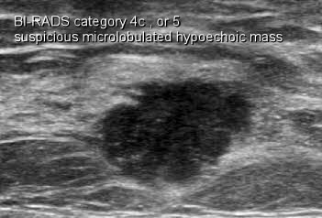

Slide 18
ΜΑΓΝΗΤΙΚΗ ΤΟΜΟΓΡΑΦΙΑ
ΑΣΦΑΛΗΣ ΓΙΑ ΤΟ ΕΜΒΡΥΟ
Η ΑΠΕΙΚΟΝΙΣΗ ΚΑΛΥΤΕΡΗ ΑΠΌ Υ/Γ
ΣΕ ΣΥΝΘΕΤΕΣ ΑΝΩΜΑΛΙΕΣ ΤΟΥ ΚΝΣ,ΘΩΡΑΚΑ,ΓΑΣΤΡΕΝΤΕΡΙΚΟΥ,ΟΥΡΟΠΟΙΗΤΙΚΟΥ
ΠΧ ΕΓΚΕΦΑΛΟΚΗΛΗ Η ΕΓΚΕΦΑΛΙΚΗ ΑΙΜΟΡΡΑΓΙΑ

Slide 19
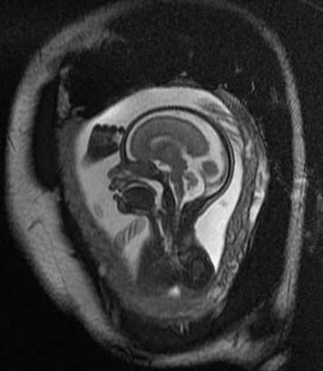

Slide 20
ΘΩΡΑΚΙΚΟΙ ΟΓΚΟΙ
ΔΙΑΦΡΑΓΜΑΤΟΚΗΛΗ
ΔΙΕΙΣΔΥΤΙΚΟ ΠΛΑΚΟΥΝΤΑ
ΠΑΘΟΛΟΓΙΚΕΣ ΚΑΤΑΣΤΑΣΕΙΣ ΚΥΗΣΗΣ ΌΠΩΣ ΟΞΕΙΑ ΛΙΠΩΔΗΣ ΕΚΦΥΛΙΣΗ ΗΠΑΤΟΣ

Slide 21
ΑΞΟΝΙΚΗ ΤΟΜΟΓΡΑΦΙΑ
ΝΑ ΑΠΟΦΕΥΓΕΤΑΙ
ΜΟΝΟ ΣΕ ΚΙΝΔΥΝΟ ΤΗΣ ΜΗΤΕΡΑΣ,ΜΕ ΠΡΟΣΤΑΣΙΑ ΤΟΥ ΕΜΒΡΥΟΥ(ΠΧ ΣΕ ΤΡΑΥΜΑ)
ΟΞΕΙΑ ΣΚΩΛΗΚΟΕΙΔΙΤΙΔΑ

Slide 22
ΜΑΣΤΟΓΡΑΦΙΑ
ΜΕ ΑΣΦΑΛΕΙΑ –ΠΡΟΣΤΑΤΕΥΤΙΚΗ ΠΟΔΙΑ
ΛΙΓΟΤΕΡΟ ΑΠΌ 5mGy(TO EΠΙΚΙΝΔΥΝΟ ΞΕΠΕΡΝΑ ΤΑ 100 mGy)
ΠΕΡΙΟΡΙΣΜΕΝΗ ΧΡΗΣΙΜΟΤΗΤΑ (ΕΥΑΙΣΘΗΣΙΑ<70%)

Slide 23
ΚΟΛΠΟΣΚΟΠΗΣΗ
ΜΠΟΡΕΙ ΝΑ ΚΡΙΘΕΙ ΑΠΑΡΑΙΤΗΤΗ
ΑΣΦΑΛΗΣ ΚΑΙ ΑΞΙΟΠΙΣΤΗ
ΚΟΛΠΙΚΑ+ΑΙΔΟΙΙΚΑ ΚΟΝΔΥΛΩΜΑΤΑ ΣΥΧΝΑ ΥΠΟΧΩΡΟΥΝ ΚΑΙ ΕΞΑΦΑΝΙΖΟΝΤΑΙ ΛΙΓΕΣ ΕΒΔΟΜΑΔΕΣ ΜΕΤΑ ΤΟΝ ΤΟΚΕΤΟ
ΣΥΝΗΘΩΣ ΔΕΝ ΑΝΤΙΜΕΤΩΠΙΖΟΝΤΑΙ ΣΤΗ ΔΙΑΡΚΕΙΑ ΤΗΣ ΚΥΗΣΗΣ

Slide 24
ΚΟΛΠΟΣΚΟΠΙΚΑ ΚΑΤΕΥΘΥΝΟΜΕΝΗ ΒΙΟΨΙΑ ΣΕ ΟΠΟΙΟΔΗΠΟΤΕ ΤΡΙΜΗΝΟ
ΟΙ ΠΕΡΙΣΣΟΤΕΡΟΙ ΚΟΛΠΟΣΚΟΠΟΙ ΣΥΣΤΗΝΟΥΝ ΚΑΘΥΣΤΕΡΗΣΗ ΒΙΟΨΙΑΣ ΣΤΟ ΔΕΥΤΕΡΟ ΤΡΙΜΗΝΟ
Η ΕΝΔΟΤΡΑΧΗΛΙΚΗ ΑΠΟΞΕΣΗ ΑΠΟΦΕΥΓΕΤΑΙ

Slide 25
ΕΡΓΑΣΤΗΡΙΑΚΟΣ ΕΛΕΓΧΟΣ ΚΟΛΠΙΚΟΥ-ΤΡΑΧΗΛΙΚΟΥ ΕΚΚΡΙΜΑΤΟΣ
ΑΠΌ ΤΙΣ ΣΗΜΑΝΤΙΚΕΣ ΕΞΕΤΑΣΕΙΣ ΤΗΣ ΚΥΗΣΗΣ
Ο ΣΤΡΕΠΤΟΚΟΚΚΟΣ ΤΗΣ ΟΜΑΔΑΣ Β Η ΣΥΧΝΟΤΕΡΗ ΑΙΤΙΑ ΝΕΟΓΝΙΚΗΣ ΜΗΝΙΓΓΙΤΙΔΑΣ ΣΤΗΝ ΑΜΕΡΙΚΗ
ΟΛΕΣ 35-37ΕΒΔΟΜΑΔΕΣ ΟΡΘΟΚΟΛΠΙΚΕΣ ΚΑΛΛΙΕΡΓΕΙΕΣ
ΑΝΤΙΒΙΟΤΙΚΗ ΠΡΟΦΥΛΑΞΗ ΚΑΤΆ ΤΟΝ ΤΟΚΕΤΟ

Slide 26
ΜΠΟΡΕΙ ΚΑΙ ΝΟΣΟΚΟΜΕΙΑΚΗ ΛΟΙΜΩΞΗ(ΑΡΑ ΣΕ ΜΗΤΕΡΕΣ ΜΕ ΑΡΝΗΤΙΚΕΣ ΚΑΛΛΙΕΡΓΕΙΕΣ)
ΥΨΗΛΟΥ ΚΙΝΔΥΝΟΥ Η ΒΑΚΤΗΡΙΟΥΡΙΑ ΜΕ GBS
ΠΕΝΙΚΙΛΙΝΗ Η ΑΜΠΙΚΙΛΛΙΝΗ

Slide 27
ΚΑΛΛΙΕΡΓΕΙΕΣ ΡΟΥΤΙΝΑΣ
ΧΛΑΜΥΔΙΑ
ΓΟΝΟΚΟΚΚΟ
ΟΥΡΑ

Slide 28
ΛΑΠΑΡΟΣΚΟΠΗΣΗ
ΔΗΜΟΦΙΛΗΣ
ΧΟΛΟΚΥΣΤΕΚΤΟΜΗ
ΑΣΦΑΛΗΣ ΣΕ ΠΟΙΟΔΗΠΟΤΕ ΤΡΙΜΗΝΟ

Slide 29
ΔΙΑΓΝΩΣΤΙΚΗ ΛΑΠΑΡΟΣΚΟΠΗΣΗ ΕΞΩΜΗΤΡΙΟΥ
ΚΛΙΝΙΚΑ ΣΗΜΕΙΑ ΕΚΤΟΠΗΣ
ΘΕΤΙΚΟ ΤΕΣΤ ΚΥΗΣΗΣ
ΑΡΝΗΤΙΚΑ ΥΠΕΡΗΧΟΓΡΑΦΙΚΑ ΕΥΡΗΜΑΤΑ ΓΙΑ ΕΝΔΟΜΗΤΡΙΟ ΣΑΚΚΟ

Slide 30
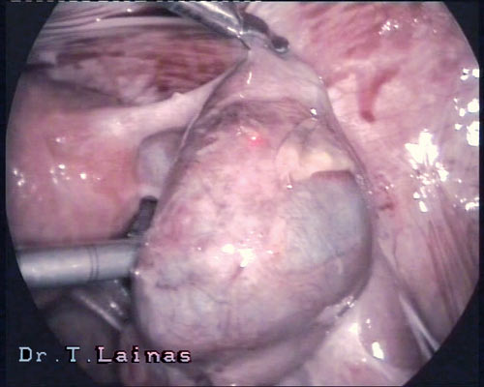

Slide 31
ΛΑΠΑΡΟΤΟΜΙΑ
ΣΥΝΗΘΩΣ ΟΙ ΚΙΝΔΥΝΟΙ ΜΕΓΑΛΥΤΕΡΟΙ ΓΙΑ ΤΗ ΜΗΤΕΡΑ+ΕΜΒΡΥΟ,ΑΠΌ ΤΗΝ ΠΑΘΗΣΗ
ΠΕΡΙΟΧΙΚΗ ΑΝΑΙΣΘΗΣΙΑ+ΓΕΝΙΚΗ ΑΣΦΑΛΕΙΣ
ΠΡΩΤΟ ΤΡΙΜΗΝΟ ΑΥΞΗΜΕΝΟΣ ΚΙΝΔΥΝΟΣ ΑΠΟΒΟΛΗΣ
ΤΕΛΕΥΤΑΙΟ ΤΡΙΜΗΝΟ ΠΡΟΩΡΟΣ ΤΟΚΕΤΟΣ

